Slide 1
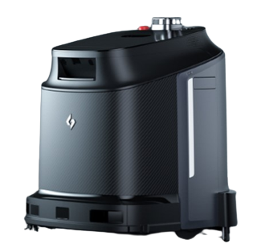
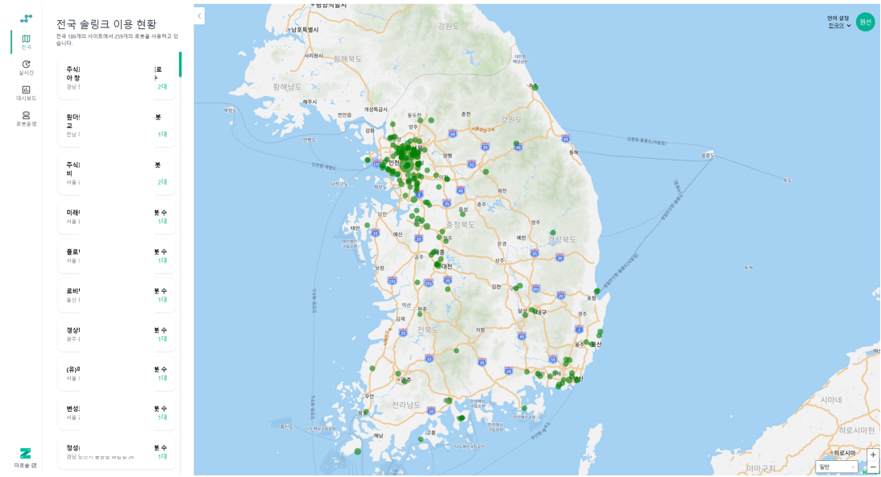
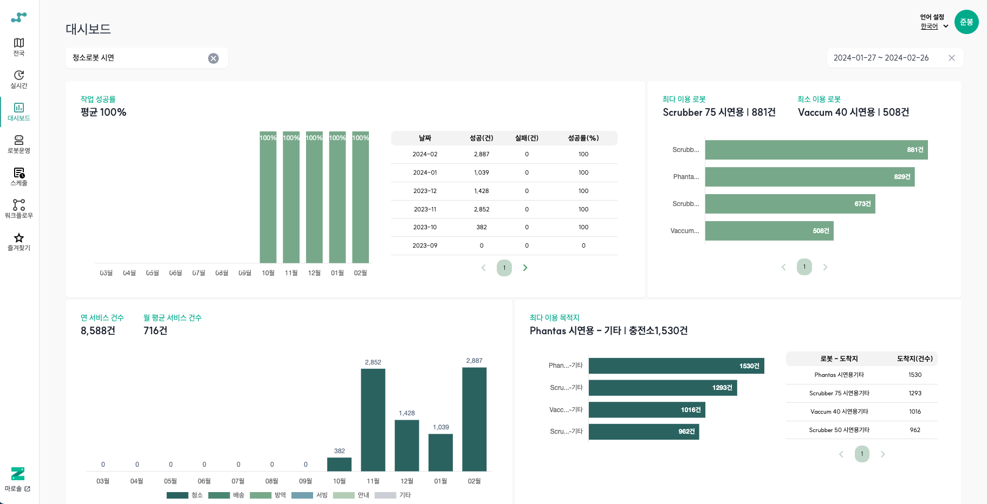
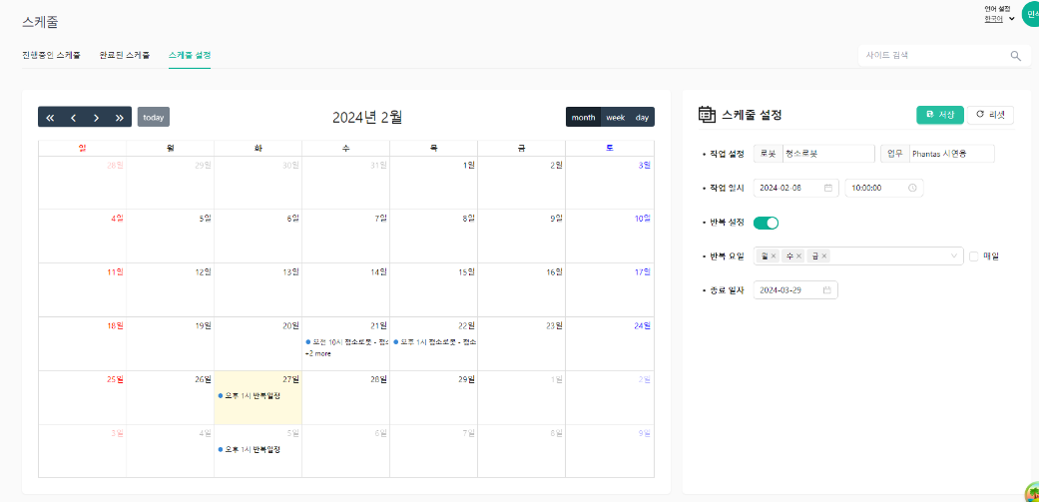
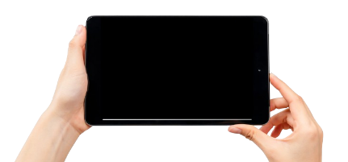
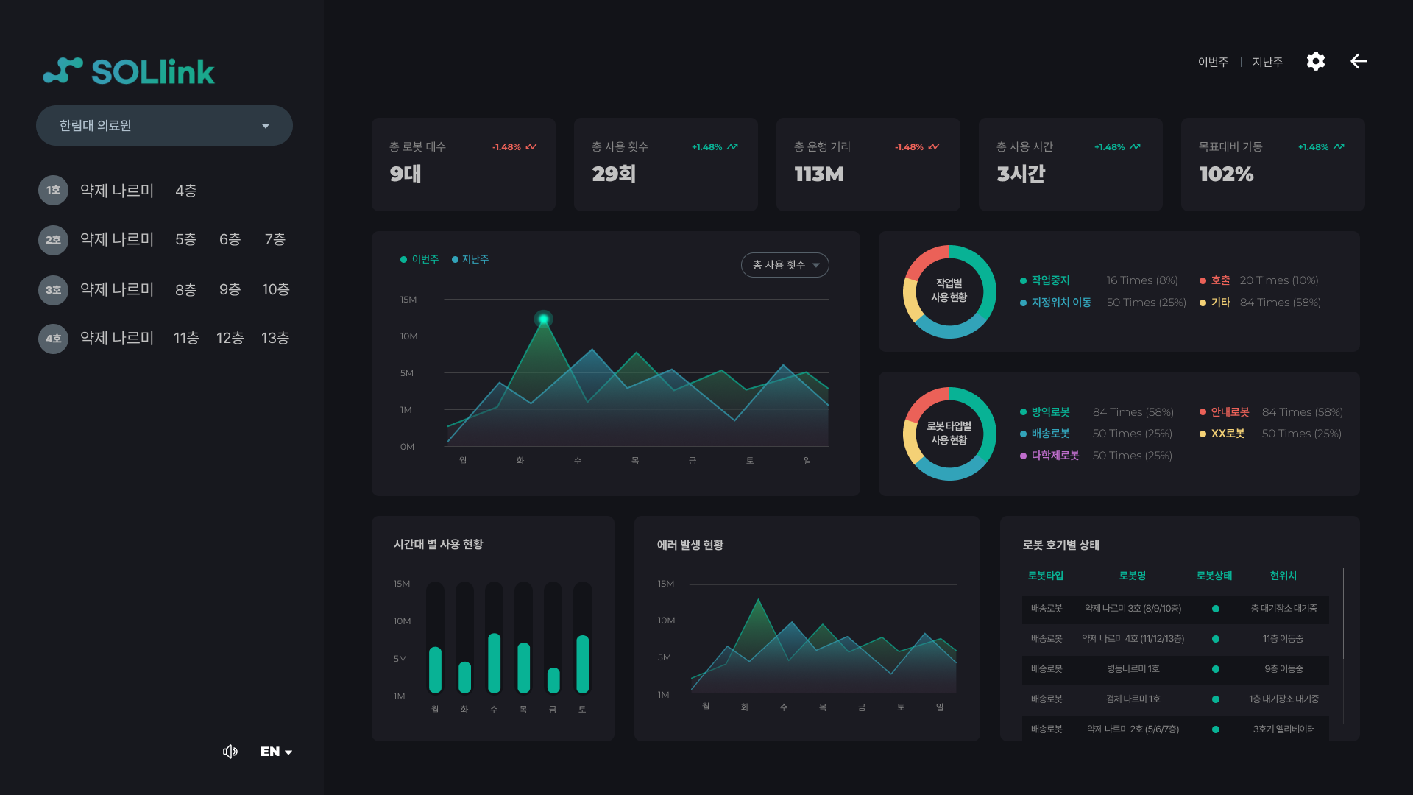
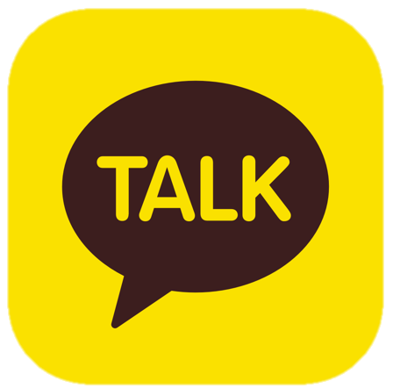

특화 제안
무상
투자
20,000,000원 상당
청소로봇 도입을 통한 인건비 절감 방안을 제안 드립니다.
소형 청소로봇 Phantas
[옵션] SOLlink S/W 결합
1. 사업장 통합관리
2. 통합 대시보드 제공
사무실 내부, 로비 복도 완벽 커버
(시간당 최대 200평 청소 가능)
전체 바닥 유형 적용 가능
(건식 청소, 습식 청소 기능 모두 지원 )
24시간 최적의 건물상태 유지
건식
사업장마다 담당자의 부재
상황에도, 중앙센터에서
개별 사업장 관제 가능
별도의 취합 및 가공 절차 없이, 즉각적으로 로봇 활용에 대한 정량적 효과 추출 및 분석 가능
(미화 인력을 화장실, 계단 등 전문 청소로 재배치 가능)
습식
제품 특징
제품 스펙
3. 스케줄링 자동 작업
4. 이동식 원격 제어
100% 완전 자율 주행
길이 | 540mm
너비 | 440mm
높이 | 617mm
무게 | 46kg
진공/스위핑 폭 | 410mm (16.2인치)
스크러빙 폭 | 330mm (13인치)
사용시간 | 4~5시간
충전시간 | 2시간
소음수준 | 65dB 미만
용량 | 8L
AI기반 실시간 장애물 회피
고정밀 센서로 가장자리 청소
작업 종료 후 자동 충전 도킹
스케줄링 적용을 통한 로봇 자동 작업으로, 완전 자동화 및
관리 인력 투입 리소스 최소화
어디에서든 클릭 한 번으로
로봇에 대한 제어는 물론,
오류 발생시 카톡으로 확인
테이블 아래 공간 청소

Slide 2
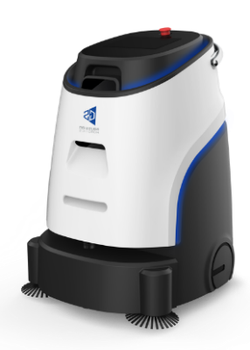
특화 제안
33,000,000원 상당
무상
투자
33,000,000원 상당
청소로봇 도입을 통한 인건비 절감 방안을 제안 드립니다.
중형 청소로봇 Vacuum 40
[옵션] SOLlink S/W 결합
1. 사업장 통합관리
2. 통합 대시보드 제공
업계 유일 건식 전용 청소로봇
(시간당 최대 350평 청소 가능)
업계 최고 24,000Pa 흡입력
(진공 흡입 청소가 필요한 모든 곳에서 압도적인 성능 발휘)
H13 헤파필터 탑재
습식
인천공항
도입모델
사업장마다 담당자의 부재
상황에도, 중앙센터에서
개별 사업장 관제 가능
별도의 취합 및 가공 절차 없이, 즉각적으로 로봇 활용에 대한 정량적 효과 추출 및 분석 가능
(바닥의 청결도는 물론, 사업장 내 공기 청정도까지 관리)
제품 특징
제품 스펙
3. 스케줄링 자동 작업
4. 이동식 원격 제어
100% 완전 자율 주행
길이 | 790mm
너비 | 730mm
높이 | 900mm
무게 | 93kg
진공&스위핑 폭 | 720mm
최소 가용 폭 | 1m 이내
사용시간 | 3~8시간
충전시간 | 2시간
소음수준 | 55-70dB 미만
용량 | 12L / 2.5L
AI기반 실시간 장애물 회피
고정밀 센서로 가장자리 청소
작업 종료 후 자동 충전 도킹
스케줄링 적용을 통한 로봇 자동 작업으로, 완전 자동화 및
관리 인력 투입 리소스 최소화
어디에서든 클릭 한 번으로
로봇에 대한 제어는 물론,
오류 발생시 카톡으로 확인
강력한 흡입력 대비 적은 소음

Slide 3
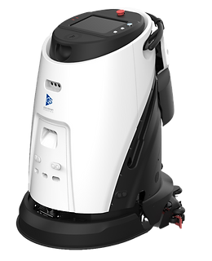
특화 제안
무상
투자
45,000,000원 상당
청소로봇 도입을 통한 인건비 절감 방안을 제안 드립니다.
대형 청소로봇 Scrubber 50
[옵션] SOLlink S/W 결합
1. 사업장 통합관리
2. 통합 대시보드 제공
전세계 베스트셀러 습식 전용 청소로봇
(시간당 최대 500평 청소 가능)
인력 투입 대비, 5년간 총 1억원 절감
(대형 공간일수록, 확실하게 증명되는 인건비 절감 효과)
충전과 급배수 모두 완전 자동화 가능
습식
베스트
셀러
사업장마다 담당자의 부재
상황에도, 중앙센터에서
개별 사업장 관제 가능
별도의 취합 및 가공 절차 없이, 즉각적으로 로봇 활용에 대한 정량적 효과 추출 및 분석 가능
(도입 이후, 관리 인력 리소스 투입 최소화)
제품 특징
제품 스펙
3. 스케줄링 자동 작업
4. 이동식 원격 제어
100% 완전 자율 주행
길이 | 860mm
너비 | 700mm
높이 | 1,030mm
무게 | 150kg
스크러빙 폭 | 500mm (10 in * 2ea)
최소 가용 폭 | 1m 이내
사용시간 | 3~8시간
충전시간 | 3시간
소음수준 | 55-70dB
용량 | 24L / 18L (정수/오수)
AI기반 실시간 장애물 회피
3cm 근접 청소
작업 종료 후 자동 충전 도킹
스케줄링 적용을 통한 로봇 자동 작업으로, 완전 자동화 및
관리 인력 투입 리소스 최소화
어디에서든 클릭 한 번으로
로봇에 대한 제어는 물론,
오류 발생시 카톡으로 확인
5단계 필터 정화 시스템

Slide 4
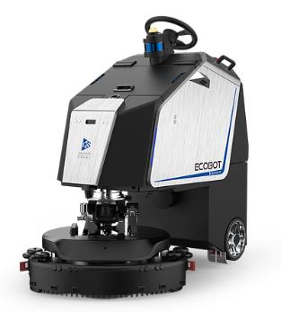
특화 제안
무상
투자
79,000,000원 상당
청소로봇 도입을 통한 인건비 절감 방안을 제안 드립니다.
대형 청소로봇 Scrubber 75
[옵션] SOLlink S/W 결합
1. 사업장 통합관리
2. 통합 대시보드 제공
대형로비는 물론 주차장까지 커버 가능
(시간당 최대 1,000평 청소 가능)
270°회전 브러시로 구석까지 회전 가능
(대형 탑승형 청소 장비 대비, 모서리 안쪽까지 청소 가능)
충전과 급배수 모두 완전 자동화 가능
습식
인천공항
도입모델
사업장마다 담당자의 부재
상황에도, 중앙센터에서
개별 사업장 관제 가능
별도의 취합 및 가공 절차 없이, 즉각적으로 로봇 활용에 대한 정량적 효과 추출 및 분석 가능
(도입 이후, 관리 인력 리소스 투입 최소화)
제품 특징
제품 스펙
3. 스케줄링 자동 작업
4. 이동식 원격 제어
100% 완전 자율 주행
길이 | 1,370mm
너비 | 962mm
높이 | 1,417mm
무게 | 400kg
청소폭 | 750mm
회전 가용폭 | 2m
사용시간 | 4-6시간
충전시간 | 5시간
소음수준 | 55-70dBA 미만
용량 | 75L / 50L (정수/오수)
AI기반 실시간 장애물 회피
자동 충전 및 자동 급배수 가능
페달 조작 을 통한 수동 운전 가능
스케줄링 적용을 통한 로봇 자동 작업으로, 완전 자동화 및
관리 인력 투입 리소스 최소화
어디에서든 클릭 한 번으로
로봇에 대한 제어는 물론,
오류 발생시 카톡으로 확인
270° 회전 브러시 탑재

